Slide 1
Flexión
Notes:
Presentación de química sobre flexión en metales:
El ensayo de flexión es uno de los tipos de solicitación más frecuentes en la práctica. Por ello es de gran importancia. Pero: ¿Qué es la flexión?

Slide 2
“…tipo de deformación que presenta un elemento estructural alargado en una dirección perpendicular a su eje longitudinal. …”
Notes:
Según Wikipedia: “…tipo de deformación que presenta un elemento estructural alargado en una dirección perpendicular a su eje longitudinal. …” Estas imágenes explican mejor como es el tipo de fuerza que se aplica y la simulación nos da otra muestra.

Slide 3
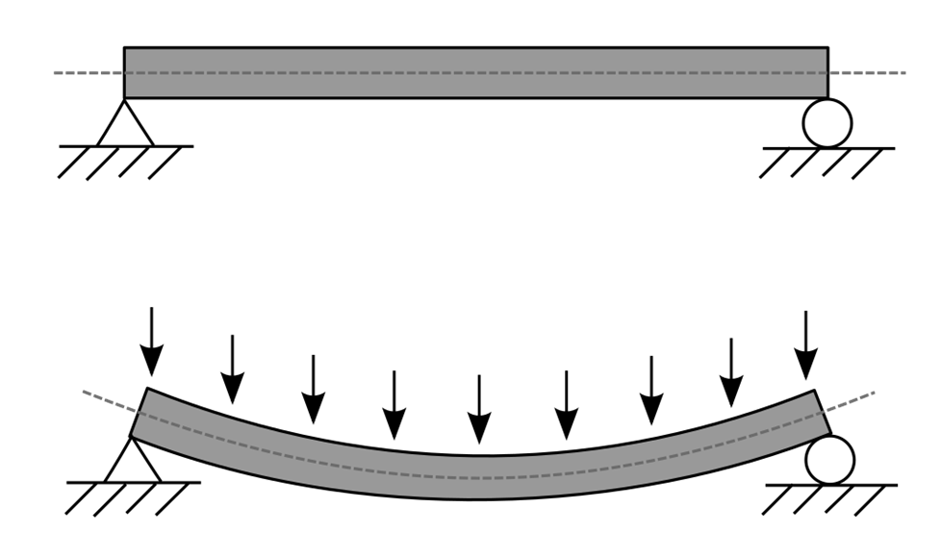

Slide 4

Ensayo de flexión en 2 puntos:
Notes:
Tipos de ensayos:
Ensayo de flexión en 2 puntos: La probeta se sujeta en un extremo y se somete a carga en el lado expuesto.

Slide 5
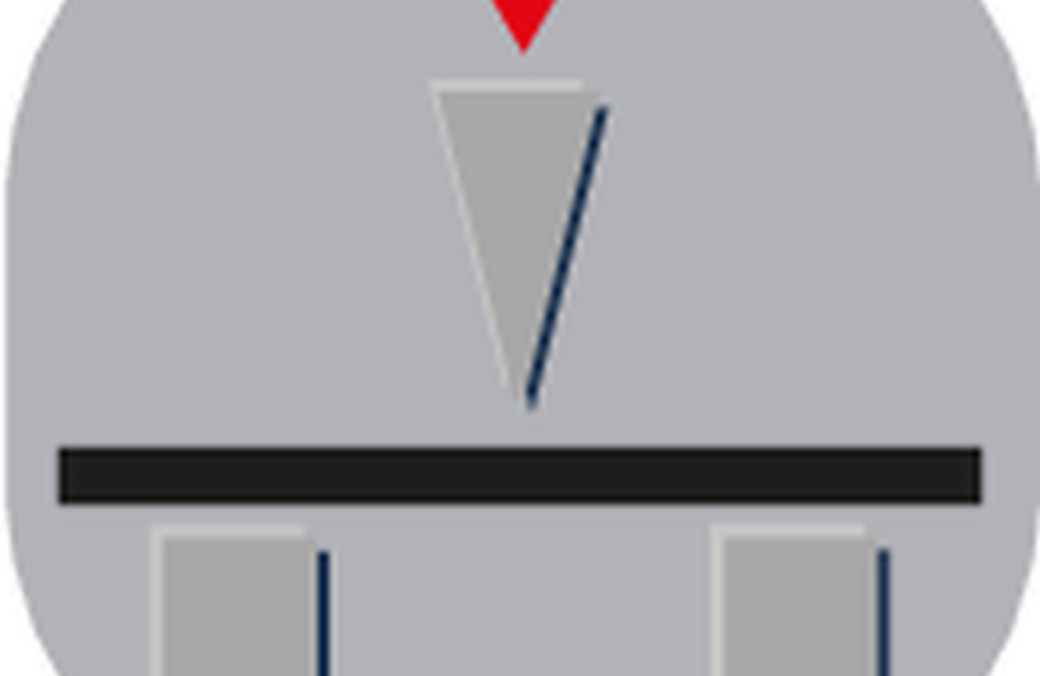
Ensayo de flexión en 3 puntos:
Notes:
Ensayo de flexión en 3 puntos: La probeta se coloca sobre dos apoyos y se somete a carga en el centro.

Slide 6
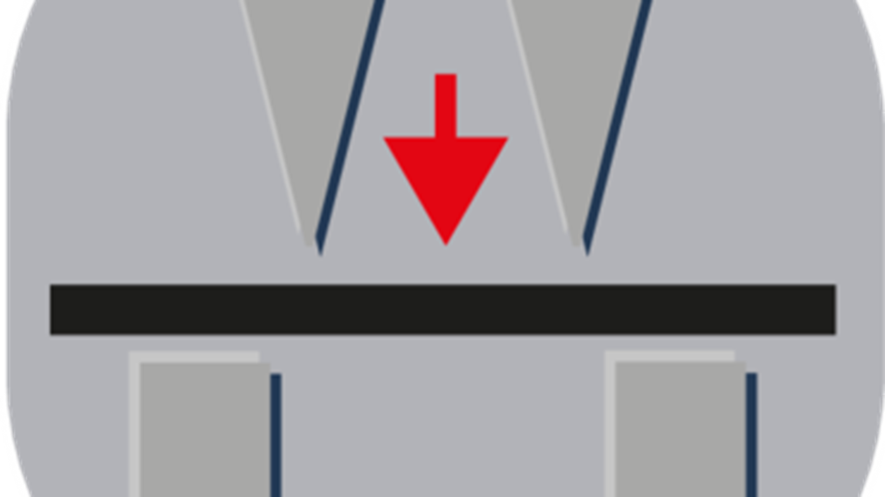
Ensayo de flexión en 4 puntos:
Notes:
Ensayo de flexión en 4 puntos: La probeta se coloca sobre dos apoyos y se somete a carga en el centro con un punzón de ensayo con dos puntos de presión.

Slide 7
¿Por qué se tendría en cuenta esta propiedad?
Notes:
Pero porque se flexionaría un metal, por ejemplo y no se lo fundiría directamente:
(Dar el ejemplo del palito de helado y el cartón corrugado, de una forma casi no resiste nada a la flexión, pero si ponemos su cara más fina apuntando para arriba vemos que aumenta su resistencia a la flexión)

Slide 8
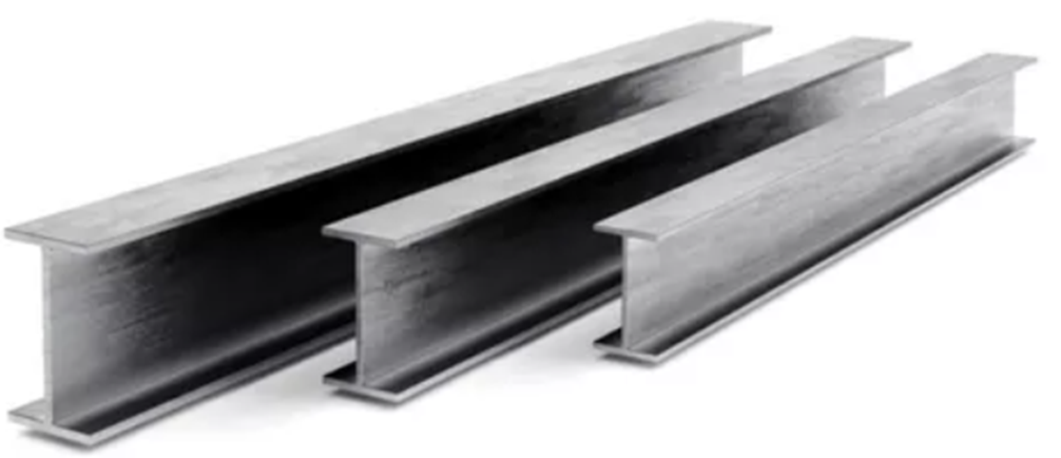
Notes:
Un ejemplo que cumple con lo dicho son las vigas de los edificios, que por su forma adquieren mejores propiedades.

Slide 9
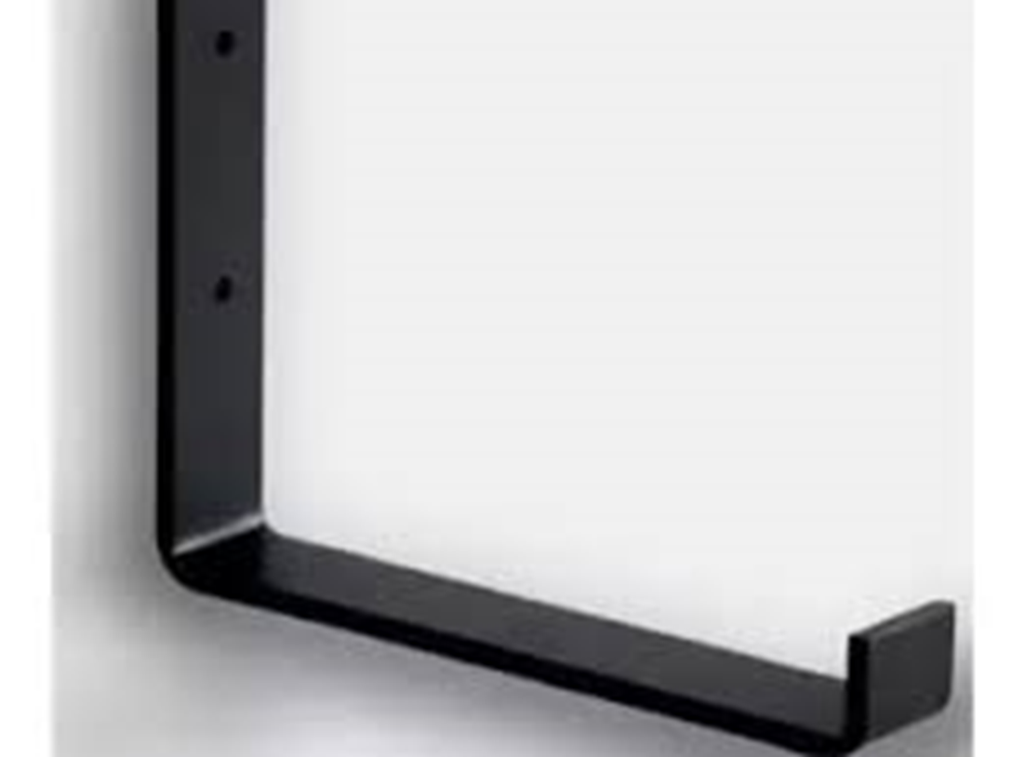
Ejemplos:
Notes:
Ejemplos de objetos hechos con flexión:

Slide 10
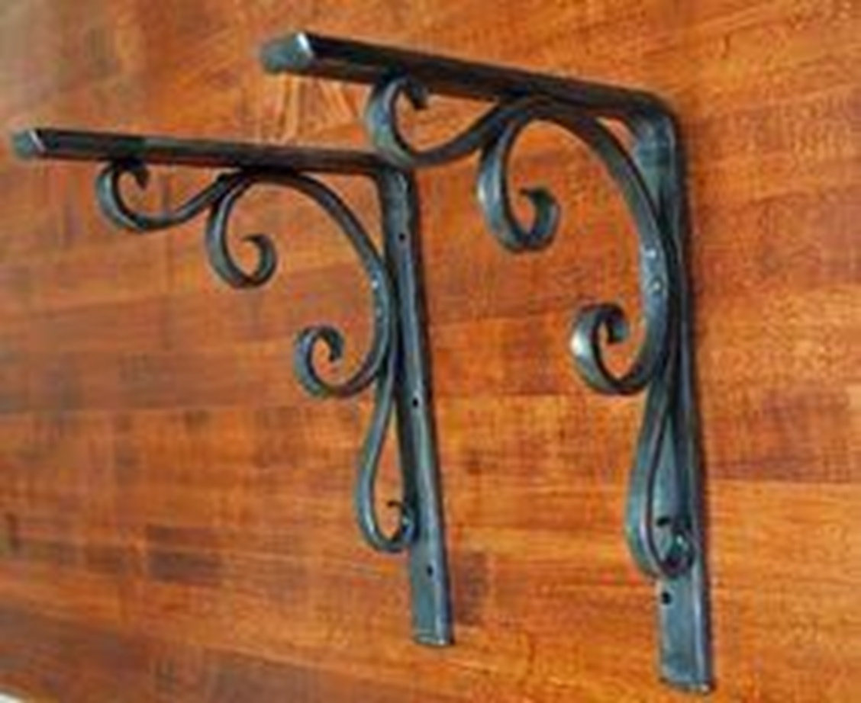
Notes:
Ejemplo 2:
Aquí se puede ver que cumplen una función decorativa, pero también podemos pensar que le aporta rigidez.

Slide 11
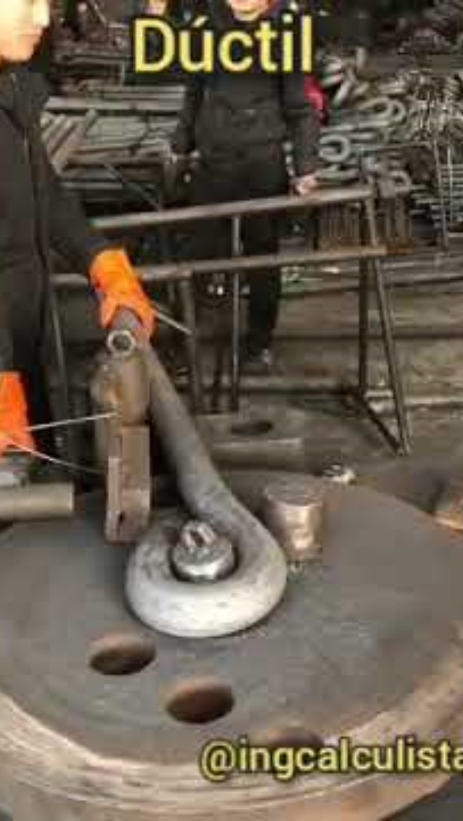
Notes:
En este short vemos como un objeto que se podría hacer perfectamente por fundición prefieren hacerlo por este método ya que al transformar el material se permite estandarizar el proceso, no se necesita un molde para cada cosa que queremos hacer.

Slide 12
Muchas gracias por escuchar
Notes:
Muchas gracias por escuchar

